Slide 1
高频交易简介
厦门大学王亚南经济研究院
陈海强 教授

Slide 2
目录
神秘的高频交易
高频交易定义与特征
高频交易类型
高频交易案例：冰山订单

Slide 3
神秘的高频交易
可能每一个当过 “韭菜” 的人，都有过这样的共同记忆：
偌大一个股票市场几十万亿，为何就盯上了我兜里这点苍蝇腿？我买了，全市场都跌。我卖了，全市场都涨。
凭一己之力，搞出过好几次股市崩盘。
我手上的这只股票好像知道我在想什么。
跟我做交易的可能是一个 “庄家”。

Slide 4
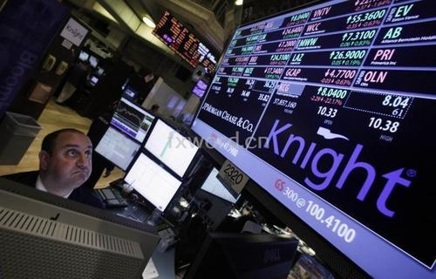
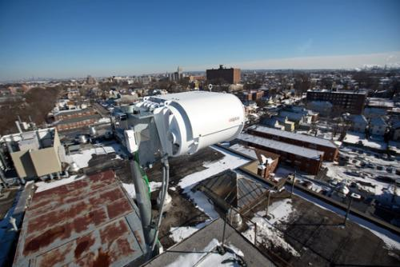
高频交易商 HFT
利用计算机技术在短时间内快速进行多次买入卖出的交易行为，一般指利用微妙（1秒等于1百万微秒）为时间单位制定策略。
高频交易公司利用强大的电脑程序进行快速交易，高频交易对应的数学比较简单，更多的是一个速度的比拼
高频交易商大部分运作着自营资金，几乎没有多少公开的信息。我们所描述的也只是冰山一角而已。

Slide 5
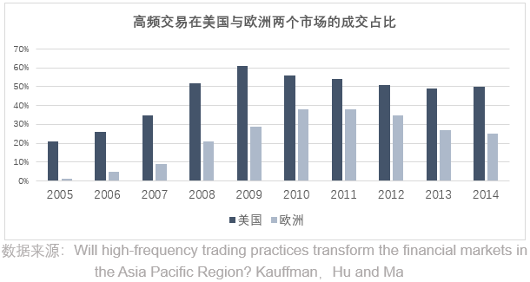
高频交易充满了市场
2005 年至 2009 年，美国高频交易飞速发展，在美国股市交易中所占 神秘的高频交易 52份额由 21% 上升至 61%。欧洲市场情况也类似，从起初的 1% 上涨到 2010 年最高 38%，只是在发展趋势上相对美国市场稍微滞后。

Slide 6
美国五大高频交易公司
RGM：RGM顾问公司是一家位于美国德州从事自营业务的公司，创建于2001年。RGM顾问公司利用全自动的量化模型在多类市场进行交易，包括美国和欧洲的股权和期货市场、外汇现货交易所及美国国债的现货市场。目前公司有100余人，大多数成员在德州，还有部分在伦敦办公。
QuantLab：公司在休斯敦，目前公司人数达到100人。自2002年以来涉足高频交易领域，目前在全球的主要资本市场均有交易。QuantIab建立于上世纪90年代，起初是一个对冲基金，在隔夜市场进行操作。后来发现日内市场有更多投资机会，所以把精力集中于这一市场。
Allston Trading：公司成立于2003年，由芝加哥商品交易所的一群资深场内交易者组建。该公司既不对外进行投资管理，也不是一家纯粹的投资管理公司。公司尽其所能在许多市场进行交易，既有全美所有期货的交易，也有在其他市场的交易，比如美国股市、美国或其它地区的期权市场、外汇市场以及商品市场等。

Slide 7
美国五大高频交易公司
Infinium资产管理公司：Infinium公司由几位场内交易者和一位IT专家一起在2001年成立，是一家典型的流动性提供商，在全球资本市场进行投资，主要是从事期权投资和期货投资。公司拥有一个混合的交易模型，其中一些交易在场内进行，一些利用电话进行，还有部分是电子交易。公司在芝加哥、纽约、伦敦和新加坡都有办事处，共有约240名员工。
DRW。DRW成立于1992年，那时在芝加哥商品交易所从事欧元/美元的期权交易。现在公司员工人数已达500人，总部在芝加哥，并在纽约和伦敦有分部。公只从事公司资本的运营，没有外部投资者。公司活跃于多种市场，既有场内交易，也有电话交易，同时也进行延时敏感性交易策略的研究，随着资产类别的细化，公司关注期货的力度要多过股票。公司目前在进行固定收益期货、商品期货和许多期权及国债和外汇现货的交易。

Slide 8
追求速度的极致
速度是高频交易商最关键的核心。从指令下达到匹配成交，在这条信息传播的路径上主要有三个组成部分：硬件设备、软件逻辑和线路。
其中，硬件设备包括服务器、信号放大器、交换机等。软件逻辑主要是设备运行的指令代码。而线路则是指信号从一个设备箱到另一个设备箱的玻璃光纤载体。
在这三者中，最显而易见的延迟，或者说是最大的决定因素就是光纤的长度。光在真空中的传播速度是每毫秒 299.79 公里，由于在传播途中碰壁会反射，因此实际速度只能达到理论速度的 2/3 左右。

Slide 9
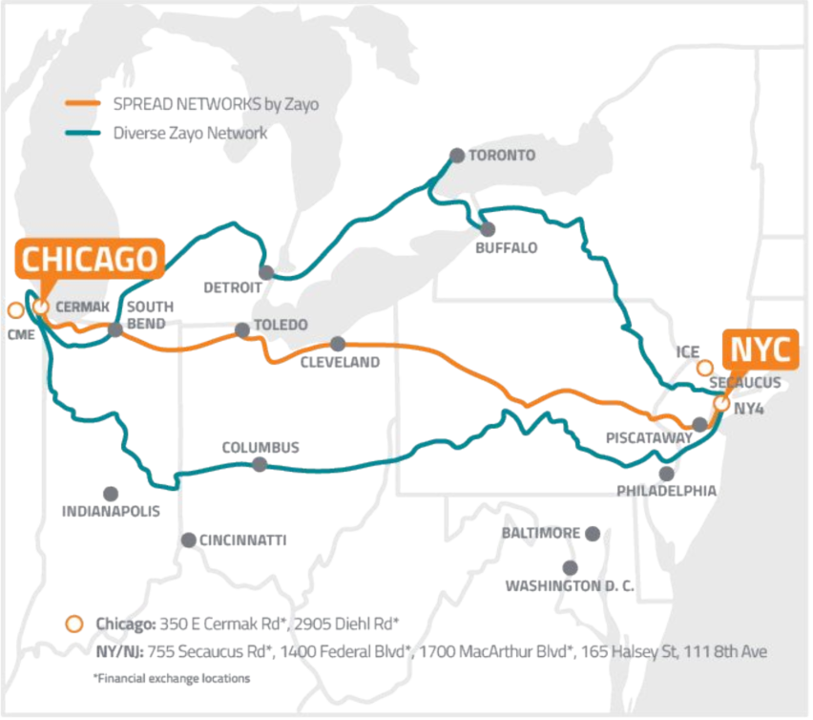
神秘的电信线路
2009年美国延展网络公司秘密铺设一条从芝加哥南部数据中心到新泽西北部股票交易市场的光缆，用大概 1330 公里的光缆连接了芝加哥和新泽西，并将信号传输时间缩短为 13 毫秒，相比当时Verizon 的 14.65 毫秒的最快线路缩短了 1 毫秒以上，这还不到眨一下眼所需时间的却有着巨大价值；
华尔街对这条线路的渴望是疯狂的，他们不仅想要拥有这条线路，而且还想独占它。斯皮维在向一家华尔街大公司销售时，告诉了对方公司老板线路的价格：如果能提前付款，加上费用即为 1060 万美元；如果需要分期付款，则为 2000 万美元。这位老板回去考虑了一下，在下次谈判的时候他居然主动提出：能不能再贵一点，把这条线路的价格再提高一倍？
据估算，一家华尔街银行每年可以从芝加哥和纽交所之间的相同产品的极小价差中套利200 亿美元，而获得这条最快的信息传输路线的公司才有竞争优势去争夺这 200 亿美元的蛋糕。

Slide 10
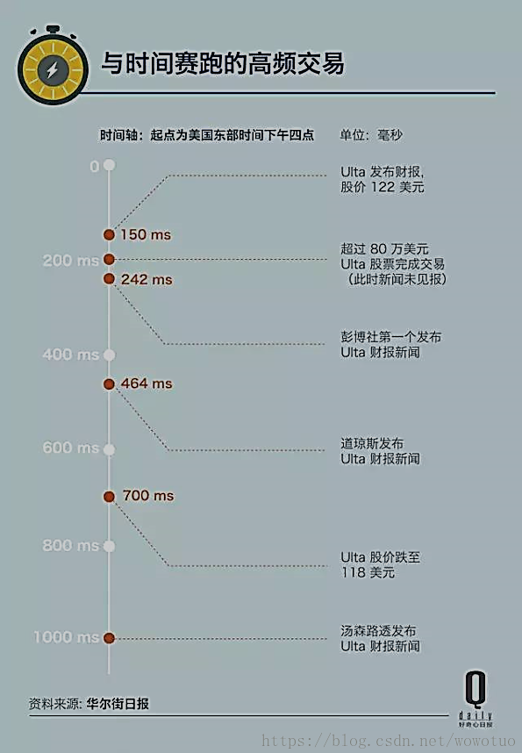
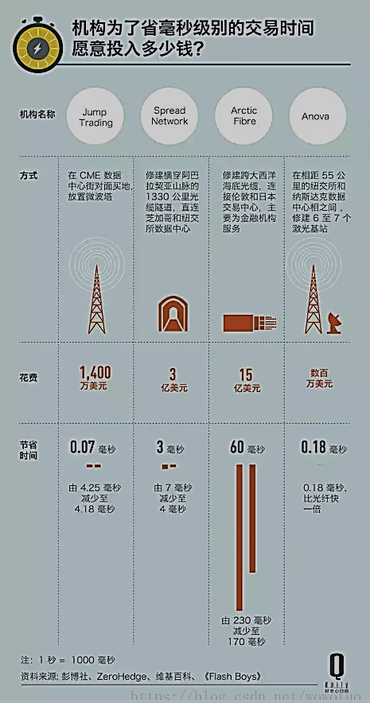

Slide 11
高频交易的关键特征
利用超高速的复杂计算机系统进行下单
利用co-location和直连交易所的数据通道进行交易
平均每一次持仓的时间非常非常的短
能够大量的发送和取消委托订单
在收盘的时候，几乎是保持空仓的，决不持仓过夜

Slide 12
高频交易的类型
订单拆分策略
美国机构投资者的大单交易造成价格急剧变化，增加交易成本。订单拆分策略为了解决这个问题，使用多种算法把大订单分割成若干个小订单，从而减小订单对市场的影响并降低执行成本。
第一代主要考虑如何减小对市场的影响
第二代拆分策略则加入了一些反侦测的技术手段
第三代拆分策略认为，如果片面地强调订单分割和避免被侦测，就存在无法按时完成交易计划的风险，这样反而会导致交易成本的上升，因此强调利用交易量较大的交易时间完成仓位计划

Slide 13
高频交易策略
流动性回扣交易
为了提升交易活跃度和流动性，美国交易所一般会为提供流动性的一方（挂单待成交的一方）提供返点奖励，而获得流动性的一方（主动与挂单完成交易的一方）则为此支付费用。那么因此也就衍生出了基于该类规则的套利策略：
假设市场上某只股票的买卖报价目前是买一 10 元和卖一 10.05 元，此时高频交易策略发现在 10 元的买一价格上，有连续的小额订单成交，因此预测存在机构投资者有 10 元买入该股票的意图。于是，其马上挂单新的买一价格 10.01 元，将之前以 10 元卖出该股票的卖方的订单都收入囊中，此时 10 元会卖股票的卖方已经被消灭了。随后高频交易商立即挂出卖单 10.01 元，成为市场最优卖价（比之前的卖一 10.05 低很多），大概率迅速与潜在机构投资者完成交易。这个过程中，高频交易商买卖价格均为 10.01 元并不赚钱，但其买卖两笔都属于给市场提供了流动性的行为，因此会获得相应的交易所返点。

Slide 14
高频交易策略
猎物算法交易
机构投资者的大额买单可能会被算法交易系统拆分，每单的买价会跟踪市场上的买一价格。
因此与流动性回扣交易类似，还是假设市场上某只股票的目前买一价格为 10 元，卖一价格为10.05 元。此时某机构投资者买入该股票的心理价位在 10 元-10.03 元。
当高频交易商探测出潜在的机构投资者算法交易订单时，会抢先挂出 10.01 元的买单，此时机构投资者的订单也会同步到 10.01 的新价格上，随后进一步追逐到机构投资者的心理价位上限 10.03 元，此时再将股票以机构投资者的心理上限价格 10.03 元卖出。
由于该价格不会持续，完成交易后股价回落，高频交易商再进行补仓，从而完成套利。以上博弈过程都是在瞬间完成，高频交易商只要确保自己在博弈的过程中永远领先于对手订单即可。

Slide 15
高频交易策略
跨市场套利
该类策略主要是利用了投资者订单可能被经纪商分发至不同交易所的微小时间差。
比如假设某投资机构的算法交易系统给经纪商下达了市价买入的订单。这些买单在传送给各个交易所的过程中，高频交易商若探测出了该投资机构市价买单的存在，将利用速度优势，提前在剩余买单到达其他交易所之前，将目标交易所的存量卖单买入并挂出更高价格与在这之后到达的机构投资者买入指令成交，完成套利。这里就必须提到 NBBO，即全国最优买卖价（National Best Bid Offer）的概念。
由于美国存在同一标的在不同交易所同时进行交易的情况，若在某交易所的订单无法满足 NBBO，那么监管则要求要将订单转发（Route）到最优价格的交易所。而恰好是这一规则，给慢市场套利的高频交易商提供了空间。

Slide 16
高频交易策略
跨市场套利
该类策略主要是利用了投资者订单可能被经纪商分发至不同交易所的微小时间差。
比如假设某投资机构的算法交易系统给经纪商下达了市价买入的订单。这些买单在传送给各个交易所的过程中，高频交易商若探测出了该投资机构市价买单的存在，将利用速度优势，提前在剩余买单到达其他交易所之前，将目标交易所的存量卖单买入并挂出更高价格与在这之后到达的机构投资者买入指令成交，完成套利。这里就必须提到 NBBO，即全国最优买卖价（National Best Bid Offer）的概念。
由于美国存在同一标的在不同交易所同时进行交易的情况，若在某交易所的订单无法满足 NBBO，那么监管则要求要将订单转发（Route）到最优价格的交易所。而恰好是这一规则，给慢市场套利的高频交易商提供了空间。

Slide 17
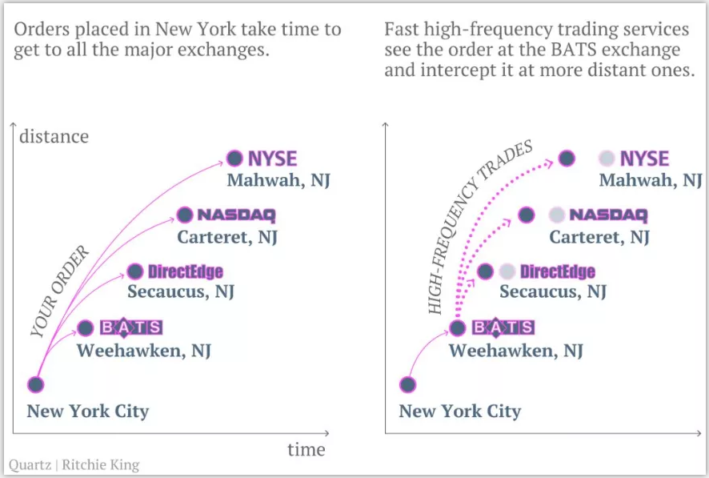
假设交易所 A 中某个证券的价格是买一 10 元，卖一 10.05 元。交易所 B 中该证券的买一为 10.01 元，卖一为 10.06 元。若此时交易所 B 中的投资者下达市价买入订单，此时 NBBO 应该为 A 中的 10.05 元，因此该订单将会被 Route 至交易所 A 进行交易。但在订单到达交易所A 之前，提前探知该行为的高频交易商将会利用速度优势，在交易所 A 中先一步以 10.05 的价格买入所有卖一订单，再迅速转而以 10.06 的价格挂出卖单（当然，前提是此时交易所 A 的下一价位卖单为 10.07 元或更高，否则 10.06 的新挂出价格无法成为卖一订单）。在这一系列操作完成之后，原来的投资者市价买入订单才 “姗姗来迟”，与高频交易商的 10.06 元成交（此时的10.06 元是 NBBO 的，订单不会再被 Route 了），高频交易商完成套利。

Slide 18
高频交易类型
做市交易策略
做市商从证券的买卖差价中获取收益，并为市场提供流动性
被动做市策略：在美国，所有的证券交易所都为那些创造流动性的券商提供一定的交易费用回扣以争取更多的交易订单
做市商面临存货风险和交易风险
学术界发展了一系列模型解决定价问题
Delta中性策略

Slide 19
高频交易类型
定量化交易策略
订单拆分策略与做市交易策略更多是作为一种金融服务存在，而定量化交易策略强调使用定量分析进行投资决策
事件套利(event arbitrage)、盘口交易(ticker tape trading)和技术分析(technical trading)等
套利交易(arbitrage)和配对交易(pairtrading)等

Slide 20
高频交易类型
定量化交易策略
事件套利是指针对某特定事件的发生(重组、拆分、兼并、收购等)预先判定其对市场影响，进而利用市场的短期新闻效应进行交易。
盘口交易是指根据订单流、交易量等信息进行交易的策略。
技术分析利用历史价格的走势和图形预测价格波动。

Slide 21
高频交易的类型
定量化交易策略
套利交易通过捕捉标的物完全相同的两种金融资产的差价获取利润。美国市场金融产品品种较多，针对同一标的物可能同时有期权期货等多种金融产品；同时，每种资产又可以同时在几个交易所挂牌交易。这样的市场生态为套利交易提供了较大的生存空间。
配对交易也称收敛交易(convergence trading)，它假设相关联的标的物的价格具有相关性，因此在一种资产价格上涨而另一种下跌时，就可以做多下跌的资产，而卖空上涨的资产。

Slide 22
高频交易类型
其他策略
主要包括结构性(structural)策略和方向性(directional)策略
结构性策略是指交易者利用不公平的交易制度获利
方向性策略主要包括指令占先(order anticipation)策略和趋势引发(momentum ignition)策略

Slide 23
高频交易类型
其他策略
指令占先策略在某些文献中又被称为“掠夺性算法交易”，它是指通过技术手段识别潜在大买(卖)方并抢先发出指令，待其大笔交易引发价格上升(下降)后平仓获利。
趋势引发策略是指事先建立头寸，然后诱骗其他交易者进行交易引发价格快速变动，进而从中牟利
操作方法主要包括：通过大量挂单诱导其他交易者跟风；通过大笔成交触发市场中存在的止损指令；等等。在进行交易操纵的同时，还可能伴随着发布虚假信息等行为。

Slide 24

高频交易案例：冰山订单
冰山订单(iceberg order) :市场参与者能输入数量较大的订单但又不希望向市场显示全部委托数量。由可见的最高揭露数量和隐藏部分组成，只有披露数量会向市场公开。只有披露数量全部成交，带有小于或等于披露数量的新订单才进入主订单簿。
冰山指令用以隐藏自身的交易目的，同时吸引哄骗更多的潜在交易对手（counterparty)并且被广泛运用于顶尖的对冲基金以及交易所中。

Slide 25
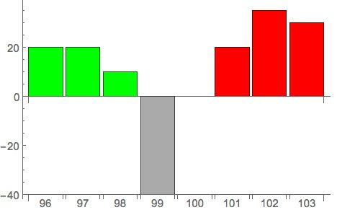
冰山订单影响
冰山订单虽然保护了发单者的利益，但是对于其他市场参与者来说却又变成了一种不公平的规则。那些有真实的交易需求的参与者，会因为对局势的误判而损失惨重。所以接下来的问题就变成，如何发现市场上的冰山订单？

Slide 26
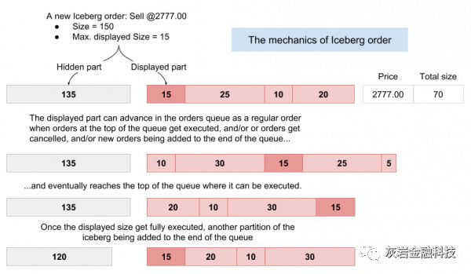
高频交易案例：冰山订单

Slide 27
冰山订单的判断
有一种最简单的方法：有时候冰山订单是挂在最优买价和卖价之间（spread），发一个最小额度的限价单在spread里，紧跟着取消这个订单。
但有冰山单的情况下，一旦交易所收到这个卖单，会立刻成交冰山单中对应的量，而之后的取消指令就无效了。这样，以一种微小的成本，就可以发现市场中隐藏着的订单。
事实上，的确有人会做这种事情，频繁的发单然后取消，在最优价差之间形成一种高频扰动，用来探测隐藏单。
为了应对这种扰动探测，大家一般都不会直接挂单在spread里。而是会像之前那样和普通的限价单挂在一起，这样发生交易之后，你就很难推测消耗掉的究竟是正常的限价单，还是冰山订单。

Slide 28
本章总结
高频交易的前提是可以日内交易，其重要的是如何利用短期订单流来发现信息，并通过速度来实现“早进入，并人家早离场”
高频交易对交易纪律和交易速度非常依赖，个人投资者可以从高频交易相关规则里面发现交易机会
高频交易对市场的影响存在两面性，一方面提供流动性，但是另一方面可能带来逼仓或者崩溃，加大市场波动
冰山交易订单的目的是为了掩盖自己得真实交易目的

